Slide 1
Kiểm tra bài cũ
Câu: Nêu các xu thế phát triển của thế giới ngày nay?

Slide 2
Chương V: CUỘC CÁCH MẠNG KHOA HỌC - KĨ THUẬT TỪ NĂM 1945 ĐẾN NAY
Tiết 14, Bài 12: NHỮNG THÀNH TỰU CHỦ YẾU VÀ Ý NGHĨA LỊCH SỬ CỦA CÁCH MẠNG KHOA HỌC – KĨ THUẬT
I. NHỮNG THÀNH TỰU CHỦ YẾU CỦA CÁCH MẠNG KHOA HỌC - KĨ THUẬT

Slide 3
Nguyên nhân nào dẫn đến cuộc cách mạng khoa học-kĩ thuật lần II ?
Đáp ứng nhu cầu vật chất và tinh thần ngày càng cao của con người.
Do sự bùng nổ dân số.
Nguồn tài nguyên thiên nhiên ngày càng cạn kiệt.

Slide 4
Tiết 14- Bài 12: NHỮNG THÀNH TỰU CHỦ YẾU VÀ Ý NGHĨA LỊCH SỬ CỦA CÁCH MẠNG KHOA HỌC – KĨ THUẬT
I. NHỮNG THÀNH TỰU CHỦ YẾU CỦA CÁCH MẠNG KHOA HỌC KĨ – THUẬT

Slide 5
Nêu những thành tựu chủ của cuộc cách mạng Khoa học- kĩ thuật
Lĩnh vực | Thành tựu
Khoa học cơ bản
Công cụ sản xuất mới
Nguồn năng lượng mới
Vật liệu mới
Cuộc cách mạng xanh trong nông nghiệp
Giao thông vận tải, thông tin liên lạc
Chinh phục vũ trụ

Slide 6

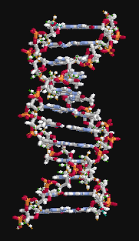
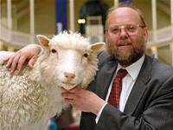
Cừu Đô-li và Keil Campbell- người tạo ra cừu Đô-li bằng phương pháp sinh sản vô tính
Bản đồ gen người

Slide 7
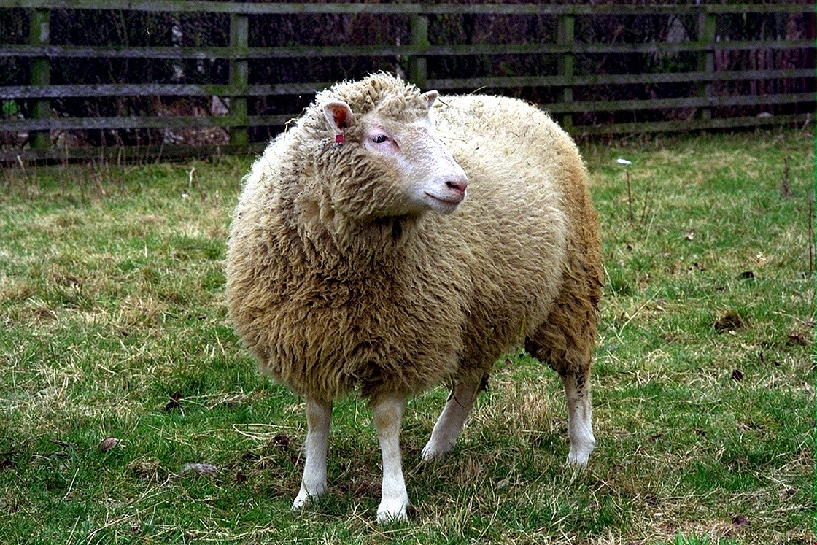
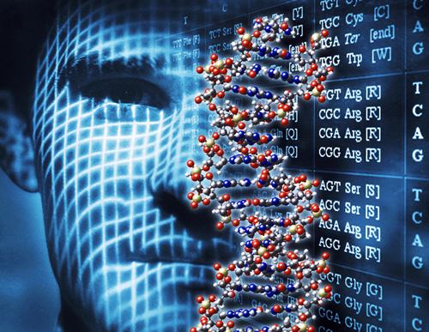
Cừu Đô-li
Bản đồ gen người

Slide 8
Lĩnh vực | Thành tựu
Khoa học cơ bản
Công cụ sản xuất mới
Nguồn năng lượng mới
Vật liệu mới
Cuộc cách mạng xanh trong nông nghiệp
Giao thông vận tải, thông tin liên lạc
Chinh phục vũ trụ
Những phát minh to lớn trong toán học, Vật lí, Hóa học, Sinh học ( Cừu Đô-li ra đời bằng phương pháp sinh sản vô tính, công bố bản đồ gen người....)

Slide 9
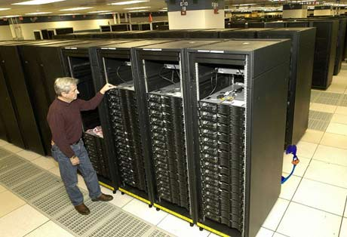
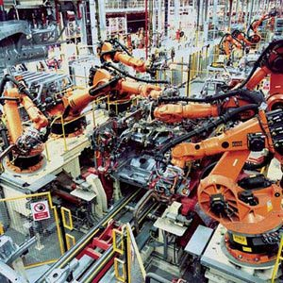
Dây chuyền sản xuất ôtô được vận
hành với những cánh tay Robot
‘Siêu máy tính’ Roadrunner của hãng IBM có thề thực hiện 1,027 triệu tỉ phép tính/ giây

Slide 10
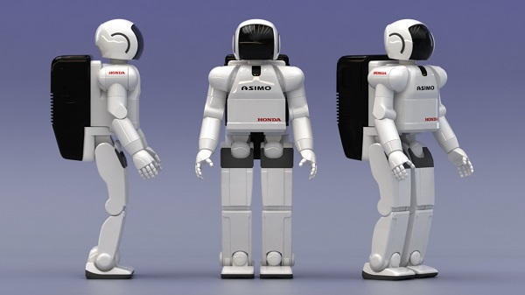

Rô-bôt ASIMO, rô-bốt đầu tiên có khả năng leo cầu thang, làm việc độc lập, có thề được điều khiển bằng giọng nói
Rô-bốt Chihira Aico, có thể chuyển động linh hoạt, có thể cười, khóc và thể hiện nhiều trạng thái khác nhau
‘Siêu máy tính’ Roadrunner của hãng IBM có thề thực hiện 1,027 triệu tỉ phép tính/ giây

Slide 11
Lĩnh vực | Thành tựu
Khoa học cơ bản
Công cụ sản xuất mới
Nguồn năng lượng mới
Vật liệu mới
Cuộc cách mạng xanh trong nông nghiệp
Giao thông vận tải, thông tin liên lạc
Chinh phục vũ trụ
Những phát minh to lớn trong toán học, Vật lí, Hóa học, Sinh học ( Cừu Đô-li ra đời bằng phương pháp sinh sản vô tính, công bố bản đồ gen người....)
Máy tính điện tử, máy tự động, hệ thống máy tự động....

Slide 12

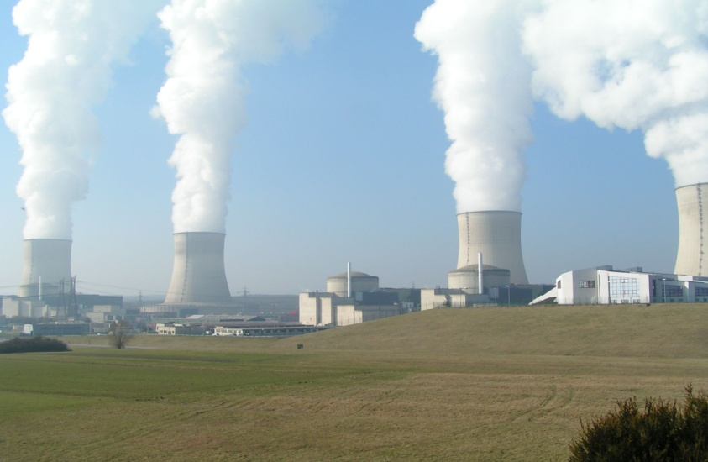
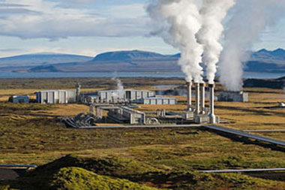
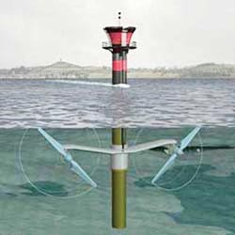
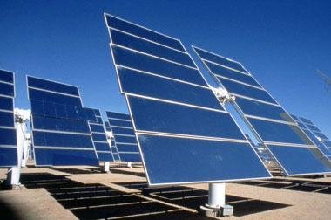
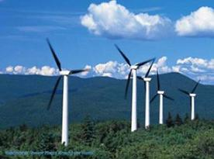
NHỮNG NGUỒN NĂNG LƯỢNG MỚI
Năng lượng nguyên tử
Năng lượng địa nhiệt
Năng lượng gió
Năng lượng thủy triều
Năng lượng mặt trời

Slide 13
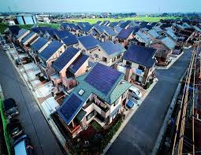
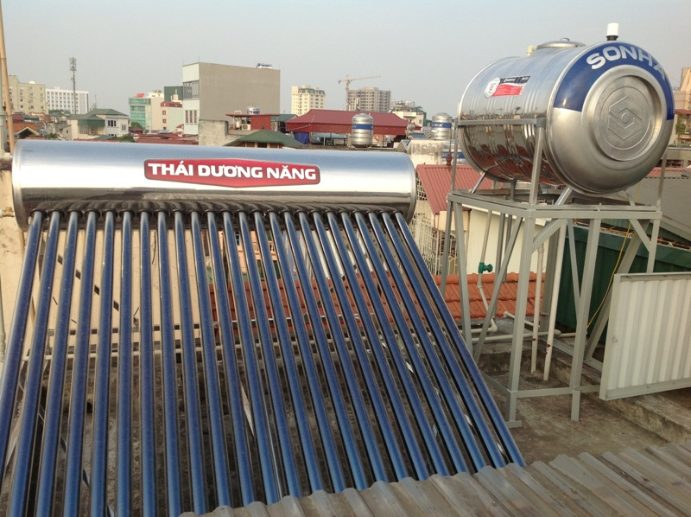
Nhà năng lượng xanh (năng lượng mặt trời) ở Nhật Bản
Máy nước nóng năng lượng mặt trời

Slide 14
Lĩnh vực | Thành tựu
Khoa học cơ bản
Công cụ sản xuất mới
Nguồn năng lượng mới
Vật liệu mới
Cuộc cách mạng xanh trong nông nghiệp
Giao thông vận tải, thông tin liên lạc
Chinh phục vũ trụ
Những phát minh to lớn trong toán học, Vật lí, Hóa học, Sinh học ( Cừu Đô-li ra đời bằng phương pháp sinh sản vô tính, công bố bản đồ gen người....)
Máy tính điện tử, máy tự động, hệ thống máy tự động....
Năng lượng nguyên tử, năng lượng mặt trời, năng lượng gió.....

Slide 15
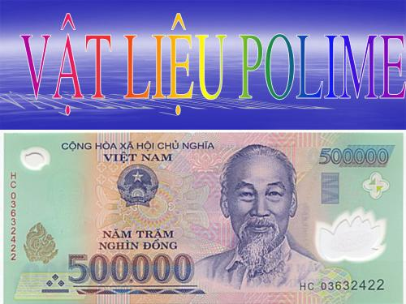
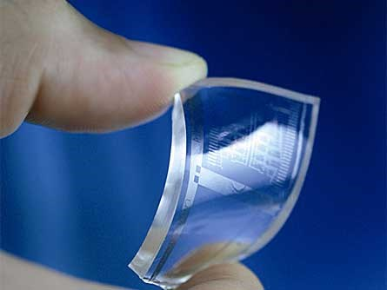
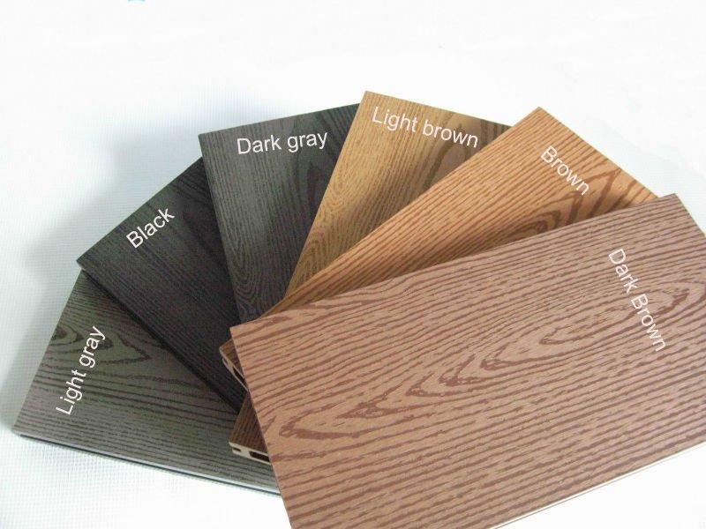
Vật liệu siêu bền Graphene giống như một tấm nhựa dẻo, rất mỏng, có độ dày chỉ bằng một phân tử nhưng lại nhìn thấy bằng mắt thường và cứng gấp 200 lần thép.
Sàn gỗ bằng vật liệu Composite

Slide 16
Lĩnh vực | Thành tựu
Khoa học cơ bản
Công cụ sản xuất mới
Nguồn năng lượng mới
Vật liệu mới
Cuộc cách mạng xanh trong nông nghiệp
Giao thông vận tải, thông tin liên lạc
Chinh phục vũ trụ
Những phát minh to lớn trong toán học, Vật lí, Hóa học, Sinh học ( Cừu Đô-li ra đời bằng phương pháp sinh sản vô tính, công bố bản đồ gen người....)
Máy tính điện tử, máy tự động, hệ thống máy tự động....
Năng lượng nguyên tử, năng lượng mặt trời, năng lượng gió.....
Polime, những vật siêu bền, siêu nhẹ, siêu cứng....

Slide 17
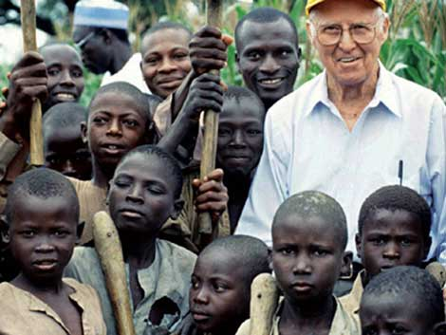
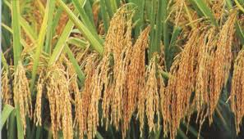
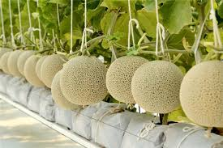
Norman Borlaug cùng trẻ em và nông dân ở châu Phi.
Nông sản cho năng suất cao

Slide 18
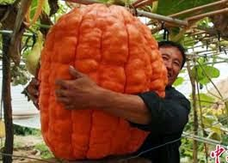
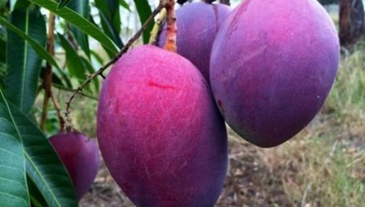
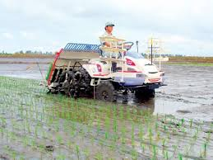
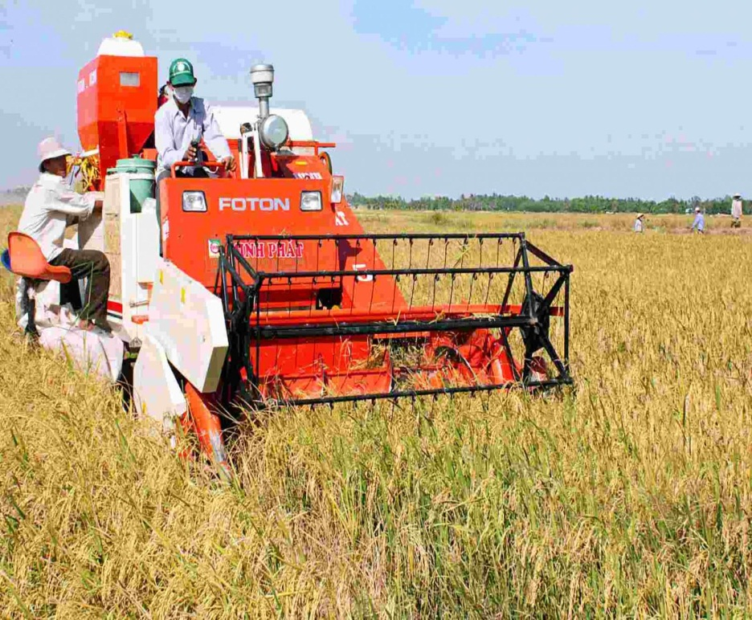
Lai tạo giống mới
Cơ giới hóa trong nông nghiệp

Slide 19
Lĩnh vực | Thành tựu
Khoa học cơ bản
Công cụ sản xuất mới
Những nguồn năng lượng mới
Vật liệu mới
Cuộc cách mạng xanh trong nông nghiệp
Giao thông vận tải, thông tin liên lạc
Chinh phục vũ trụ
Những phát minh to lớn trong toán học, Vật lí, Hóa học, Sinh học ( Cừu Đô-li ra đời bằng phương pháp sinh sản vô tính, công bố bản đồ gen người....)
Máy tính điện tử, máy tự động, hệ thống máy tự động....
Năng lượng nguyên tử, năng lượng mặt trời, năng lượng gió.....
Polime, những vật siêu bền, siêu nhẹ, siêu cứng....
Lai tạo giống mới, điện khí hóa, cơ giới hóa....

Slide 20
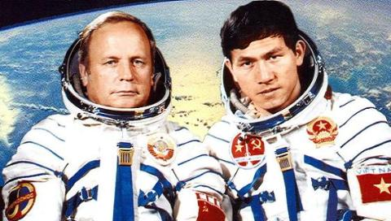
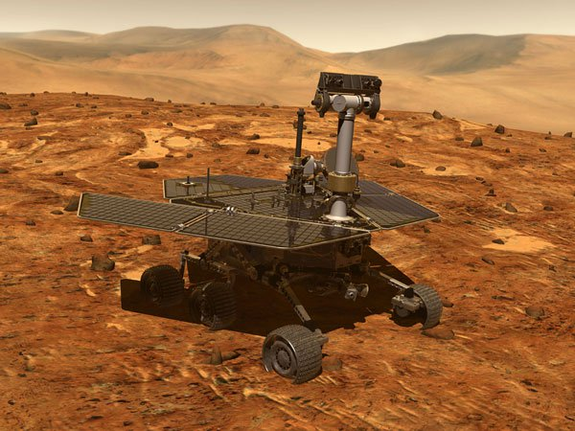
Anh hùng Victor Gorbatko của Nga và anh hùng Phạm Tuân của Việt Nam
Rô-bốt thám hiểm sao hỏa

Slide 21
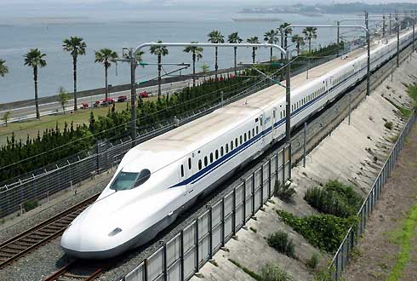
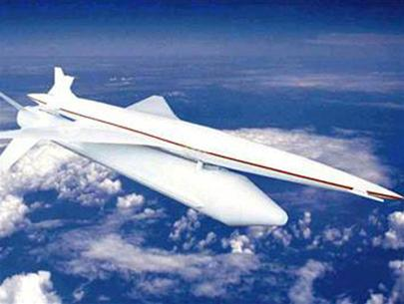
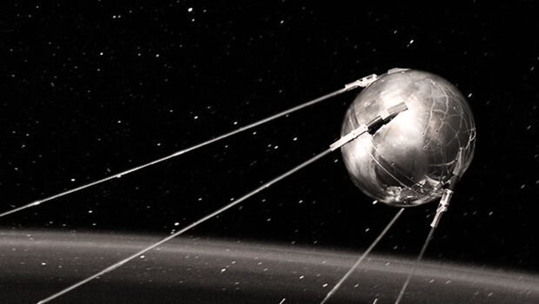
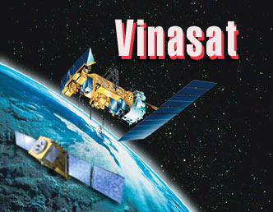
Tàu siêu tốc xuất hiện ở nhiều nơi trên thế giới
Máy bay siêu âm của Mĩ
Vệ tinh Sputnik của Liên Xô
Vệ tinh Vinasat 1 của Việt Nam

Slide 22
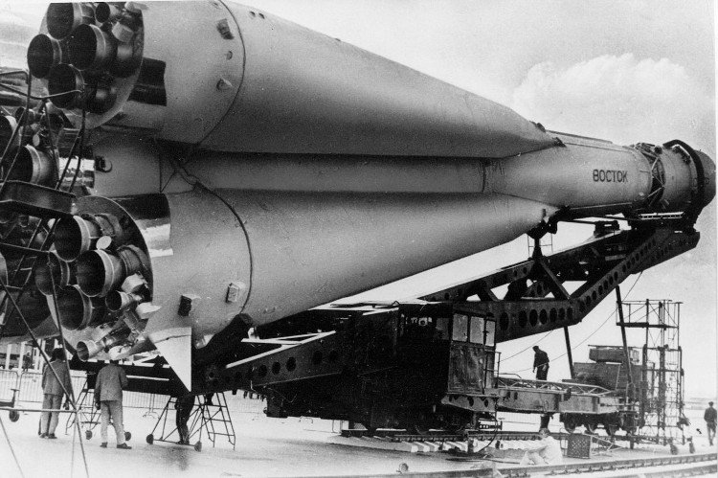
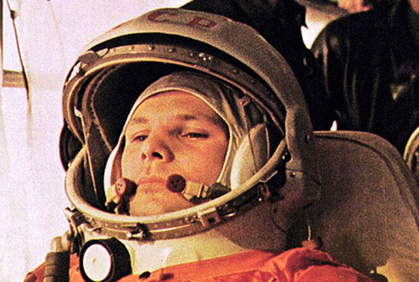
Tàu Phương Đông đã đưa Gagarinan vào không gian năm 1961

Slide 23
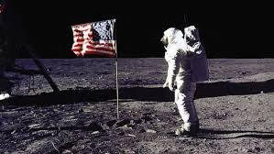
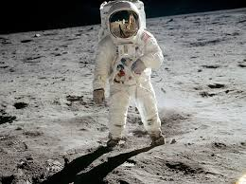
Neil Amstrong đặt bước chân đầu tiên của con người lên mặt trăng

Slide 24
Lĩnh vực | Thành tựu
Khoa học cơ bản
Công cụ sản xuất mới
Nguồn năng lượng mới
Vật liệu mới
Cuộc cách mạng xanh trong nông nghiệp
Giao thông vận tải, thông tin liên lạc
Chinh phục vũ trụ
Những phát minh to lớn trong toán học, Vật lí, Hóa học, Sinh học ( Cừu Đô-li ra đời bằng phương pháp sinh sản vô tính, công bố bản đồ gen người....)
Máy tính điện tử, máy tự động, hệ thống máy tự động....
Năng lượng nguyên tử, năng lượng mặt trời, năng lượng gió.....
Polime, những vật siêu bền, siêu nhẹ, siêu cứng....
Lai tạo giống mới, điện khí hóa, cơ giới hóa....
Máy bay siêu âm, tàu hỏa tốc độ cao...
Phóng thành công vệ tinh nhân tạo (1957).Con người bay vào vũ trụ (1961), đặt chân lên Mặt Trăng ( 1969)

Slide 25
Lĩnh vực | Thành tựu
Khoa học cơ bản
Công cụ sản xuất mới
Nguồn năng lượng mới
Vật liệu mới
Cuộc cách mạng xanh trong nông nghiệp
Giao thông vận tải, thông tin liên lạc
Chinh phục vũ trụ | Phóng thành công vệ tinh nhân tạo (1957).Con người bay vào vũ trụ (1961), đặt chân lên Mặt Trăng ( 1969)
Những phát minh to lớn trong toán học, Vật lí, Hóa học, Sinh học ( Cừu Đô-li ra đời bằng phương pháp sinh sản vô tính, công bố bản đồ gen người....)
Máy tính điện tử, máy tự động, hệ thống máy tự động....
Năng lượng nguyên tử, năng lượng mặt trời, năng lượng gió.....
Polime, những vật siêu bền, siêu nhẹ, siêu cứng....
Lai tạo giống mới, điện khí hóa, cơ giới hóa....
Máy bay siêu âm, tàu hỏa tốc độ cao...
Cuộc cách mạng khoa học kĩ thuật lần hai đã đạt được những tiến bộ phi thường, kì diệu với nội dung phong phú và toàn diện trên tất cả các lĩnh vực.

Slide 26
Tiết 14, Bài 12: NHỮNG THÀNH TỰU CHỦ YẾU VÀ Ý NGHĨA LỊCH SỬ CỦA CÁCH MẠNG KHOA HỌC – KĨ THUẬT
I. NHỮNG THÀNH TỰU CHỦ YẾU CỦA CÁCH MẠNG KHOA HỌC KĨ – THUẬT
II. Ý NGHĨA VÀ TÁC ĐỘNG CỦA CÁCH MẠNG KHOA HỌC - KĨ THUẬT

Slide 27
Thảo luận
Nhóm 1: Nêu ý nghĩa của cuộc cách mạng KH-KT lần hai đối với loài người
Nhóm 2: Cuộc cách mạng KH-KT lần hai có những tác động tích cực nào đối với cuộc sống con người?
Nhóm 3: Cuộc cách mạng KH-KT có những tác động tíêu cực nào đối với cuộc sống con người?
Nhóm 4: Làm thế nào để hạn chế những tác động tiêu cực của cuộc cách mạng KH-KT đem lại cho cuộc sống của con người?

Slide 28
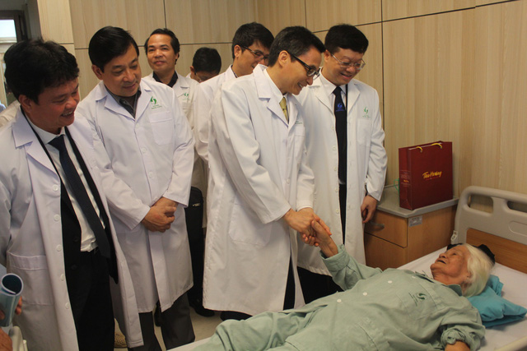
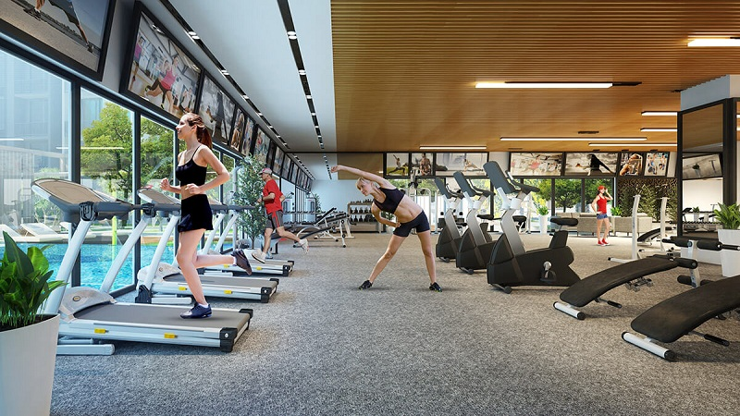

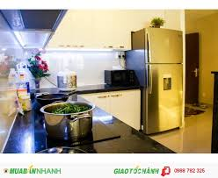

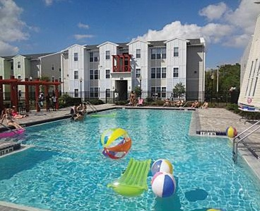

Slide 29
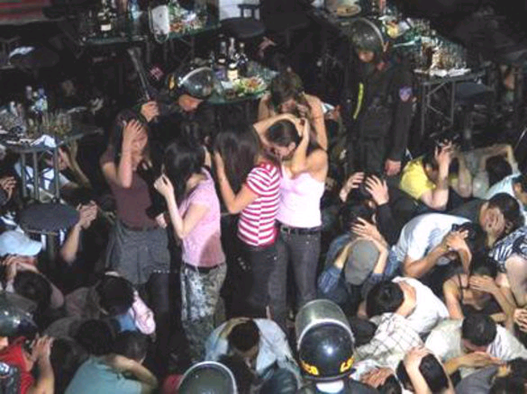

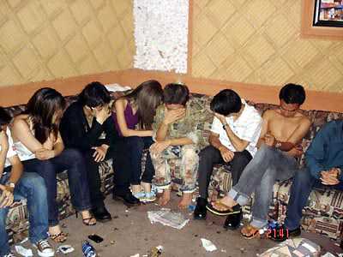
Cuộc sống dư giả, hiện đại đã làm tha hóa một bộ phận người trong xã hội !

Slide 30
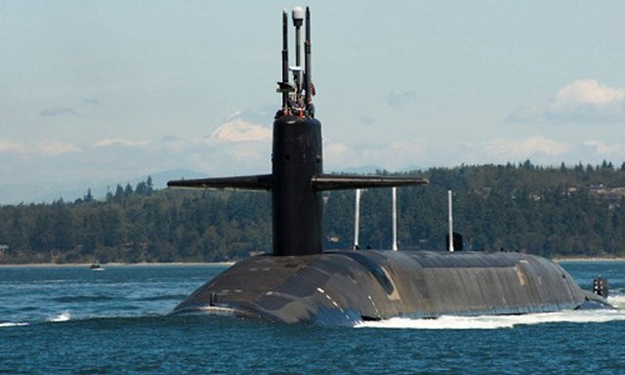
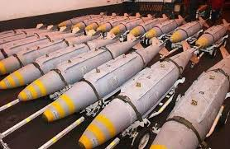
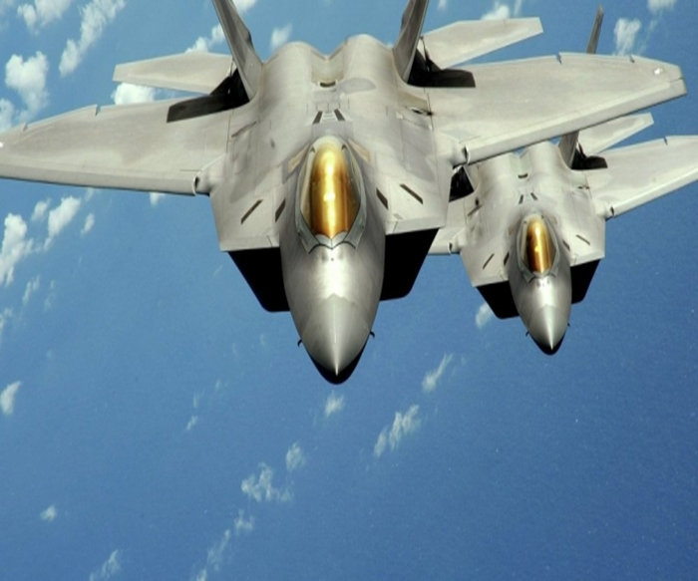

Tàu ngầm đạn đạo Ohio
Bom mang đầu đạn hạt nhân

Slide 31
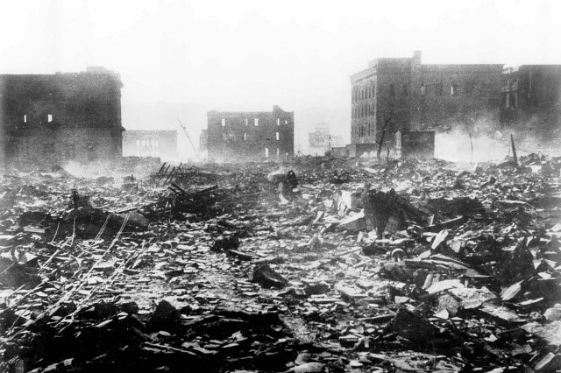
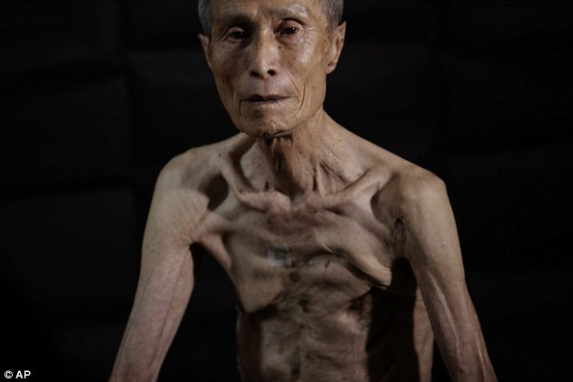
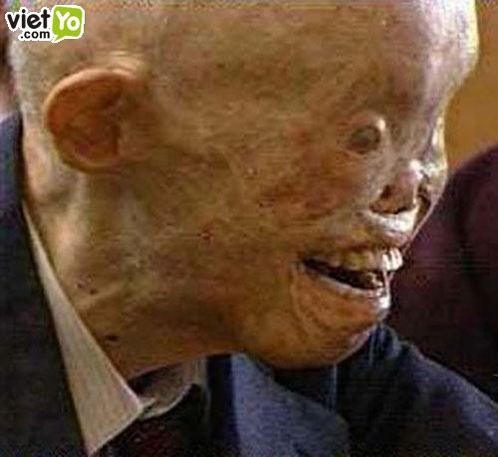
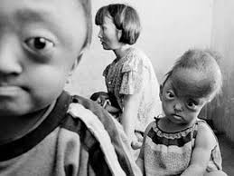
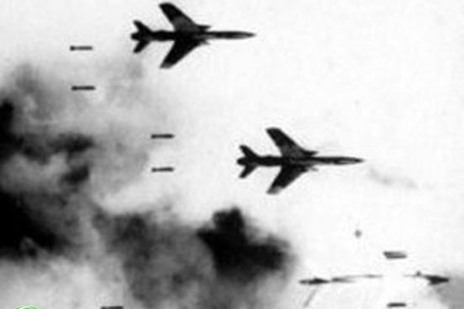
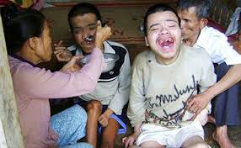
Sự hoang tàn, nổ nát của của thành phố Hirosima sau khi bị Mĩ ném bom nguyên tử
Nạn nhân của bom nguyên tử
Mĩ ném bom xuống Việt Nam.
Nạn nhân chất độc màu da cam

Slide 32
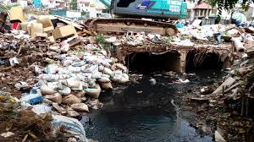




Sự ô nhiễm môi trường

Slide 33





Hậu quả do bão số 12 ( 4-11-2017)
2016: Đợt hạn hán và xâm nhập mặn tại khu vực đồng bằng sông Cửu Long nặng nề nhất trong vòng 100 năm qua
Lũ ở Hội An ( tháng 11-2017)

Slide 34


Tai nạn giao thông kinh hoàng ở Gia Lai ( sáng ngày 7-5-2017, làm 10 người chết, 24 người bị thương)
Tai nạn sập cầu Cần Thơ ngày 26-09-2007 làm 55 người chết, 80 người bị thương

Slide 35






Dịch Ebola
SARS
Cúm A/ H5N1
Béo phì

Slide 36
II. Ý NGHĨA VÀ TÁC ĐỘNG CỦA CÁCH MẠNG KHOA HỌC KĨ THUẬT
1. Ý nghĩa:
- Cuộc cách mạng KHKT có ý nghĩa vô cùng to lớn như một cột mốc chói lọi trong lịch sử văn minh của loài người, mang lại những tiến bộ phi thường, những thành tựu kì diệu, những thay đổi to lớn trong cuộc sống của con người.
2. Tác động:

Slide 37
II. Ý NGHĨA VÀ TÁC ĐỘNG CỦA CÁCH MẠNG KHOA HỌC KĨ THUẬT.
2. Tác động
a. Tích cực
- Thực hiện bước nhảy vọt về sản xuất và năng suất lao động, nâng cao mức sống và chất lượng cuộc sống của con người
- Dẫn đến những thay đổi lớn về cơ cấu dân cư lao động trong nông nghiệp, công nghiệp và dịch vụ.
b. Tiêu cực ( Chủ yếu do con người tạo ra
Chế tạo ra các loại vũ khí hủy diệt.
Ô nhiễm môi trường.
- Tai nạn lao động , tai nạn giao thông.
- Các loại dịch bệnh mới.

Slide 38
- Tuyên truyền công tác bảo vệ môi trường đến mọi ngời dân.
- Tích cực trồng cây xanh, lập “ vành đai xanh” bảo vệ môi trường.
- Sử dụng những nguồn năng lượng sạch ( năng lượng mặt trời, năng lượng nguyên tử)
- Cắt giảm lượng khí thải của các nhà máy.ứng dụng những thành tựu khoa học- kĩ thuật vào những mục đích tích cự để hạn chế những tác động tiêu cực của cuộc cách mạng khoa học kĩ thuật đem lại.

Slide 39
Trò chơi ô chữ
1
 |  |  |  |  |  |  | M | Ặ | T | T | R | Ờ | I
 |  |  |  |  |  | M | Ặ | T | T | R | Ă | N | G
 |  |  |  |  |  |  | Đ | Ô | L | I
 |  |  | T | Á | C | Đ | Ộ | N | G | T | I | Ê | U | C | Ự | C
 |  |  | V | Ệ | T | I | N | H | N | H | Â | N | T | Ạ | O
 |  |  | N | G | H | I | Ê | N | C | Ứ | U
 |  |  |  |  |  |  |  |  |  | C | Ơ | K | H | Í | H | Ó | A
2
3
4
5
6
7
Câu 5 : ( 13 ô) Năm 157, Liên Xô phóng thành công.....lên khoảng không vũ trụ, mở ra kỉ nguyên chinh phục vũ trụ
Câu 3: ( Có 4 ô)Tên chú cừu ra đời bằng phương pháp sinh sản vô tính
Câu 7 : ( Có 8 ô) Một trong những biện pháp trong cách mạng xanh trong nông nghiệp nhằm nâng cao năng suất.
.
Câu 2: ( Có 8 ô) Năm 1969 các nhà du hành vũ trụ Mĩ đã đặt chân đến nơi nào?
Câu 4: ( có 14 ô) Sự ô nhiễm môi trường, vũ khí hủy diệt, tai nạn lao động, tai nạn giao thông là những....... Của cuộc cách mạng KHKT
Câu 1: ( Có 6 ô) Một trong những nguồn năng lượng mới

Slide 40
































Slide 41
HƯỚNG DẪN VỀ NHÀ:
Học bài cũ. Vẽ lại bàn đồ tư duy tóm tắt nội dung bài học.
Sưu tầm thêm tranh ảnh, tài liệu về những thành tựu, tiến bộ của cách mạng KHKT.
Đọc và trả lời các câu hỏi trong bài 13: Tổng kết lịch sử thế giới từ sau năm 1945 đến nay.

Slide 42




CHÂN THÀNH CẢM ƠN QUÝ THẦY CÔ
ĐÃ VỀ DỰ GIỜ HỘI GIẢNG

